Slide 1
BORRADOR PARA REVISIÓN DEL DOCENTE
Modelado y comparación de curvas de crecimiento en Coffea arabica con y sin micorrizas
Ajuste de tres modelos no lineales (Exponencial, Logístico, Gompertz) y comparación estadística +M vs −M con la app Coffea IA
Richard Montez · Diego Barrios · Santiago Uribe · Oscar Llanos
Programa de Ingeniería, Universidad Simón Bolívar [facultad/departamento por definir]
Evento: [por definir] · Fecha: [por definir]
github.com/0scar07/proyecto-coffea-hma
Coffea IA
1 / 14
Notes:
[30 s] Buenos días. Somos el equipo de Coffea IA, un proyecto de modelado aplicado, no un experimento de campo nuevo: tomamos datos ya publicados de crecimiento de café con y sin micorrizas, y construimos una herramienta que ajusta y compara modelos matemáticos de crecimiento sobre esos datos. En los próximos minutos mostramos qué hace la herramienta, qué encontramos, y qué limitaciones asumimos con honestidad.

Slide 2
El problema
— HMA: biofertilizante de interés para el vivero de café.
— Pregunta: ¿cómo modelar y comparar el crecimiento con rigor?
— Dos pasos: modelar la forma, comparar los grupos.
Coffea IA
2 / 14
Notes:
[40 s] Los hongos micorrízicos arbusculares se estudian como biofertilizante para el vivero de Coffea arabica. Pero comparar con y sin micorriza solo mirando promedios en una tabla no basta: no describe la forma del crecimiento ni cuantifica si la diferencia es estadísticamente sólida. El problema tiene dos partes: primero modelar matemáticamente cómo crece la planta, y después comparar los dos grupos con una prueba estadística apropiada.

Slide 3
Objetivo y resultados esperados
— Objetivo: ajustar 3 modelos y comparar −M vs +M.
— Resultado esperado 1: tabla de bondad de ajuste (R², RMSE, MAE).
— Resultado esperado 2: tabla del efecto de la inoculación.
Coffea IA
3 / 14
Notes:
[40 s] El objetivo de la herramienta es automatizar dos resultados concretos, los mismos que calcula la app en la sección Resultados esperados. El primero es una tabla de bondad de ajuste: qué tan bien se ajusta cada modelo, medido con R², RMSE y MAE, por variable y por grupo. El segundo es una tabla del efecto de la inoculación: cuánto cambia la media de +M frente a −M en cada día, con su prueba t correspondiente.

Slide 4
Los datos
— Fuente: Aguirre-Medina et al. (2023), Rev. Fitotecnia Mexicana.
— 4 variables · 4 momentos (28-112 ddt) · 5 réplicas.
— Grupos: −M (control) y +M (inoculado con HMA).
— Réplicas sintéticas: reconstruidas desde medias y CV% publicados.
Coffea IA
4 / 14
Notes:
[50 s] Los datos base son reales, publicados por Aguirre-Medina y colegas en 2023: cuatro variables de crecimiento medidas en cuatro momentos, de los 28 a los 112 días después del trasplante, con cinco réplicas por grupo y día. Un punto que subrayamos siempre: el artículo original solo publica promedios y coeficiente de variación, no mediciones planta por planta. Por eso las réplicas individuales que usa la herramienta son sintéticas, generadas para reproducir esos estadísticos — no son observaciones nuevas de campo.

Slide 5
Métodos
— 3 modelos: Exponencial, Logístico, Gompertz (regresión no lineal).
— Métricas: R², RMSE, MAE por variable, grupo y modelo.
— Comparación de grupos: prueba t de Welch por día.
— Sin días suficientes o sin convergencia: no se fuerza un ajuste.
Coffea IA
5 / 14
Notes:
[55 s] Ajustamos tres modelos clásicos de crecimiento por mínimos cuadrados no lineales, usando curve fit: esto es regresión no lineal, no aprendizaje automático, no hay entrenamiento de ningún modelo predictivo. Para cada ajuste calculamos R², RMSE y MAE, y comparamos los grupos con una prueba t de Welch por variable y día. El punto que más nos importa metodológicamente: si un conjunto de datos no tiene suficientes días distintos, o si el ajuste no converge, la herramienta nunca fuerza un resultado — lo marca explícitamente.

Slide 6
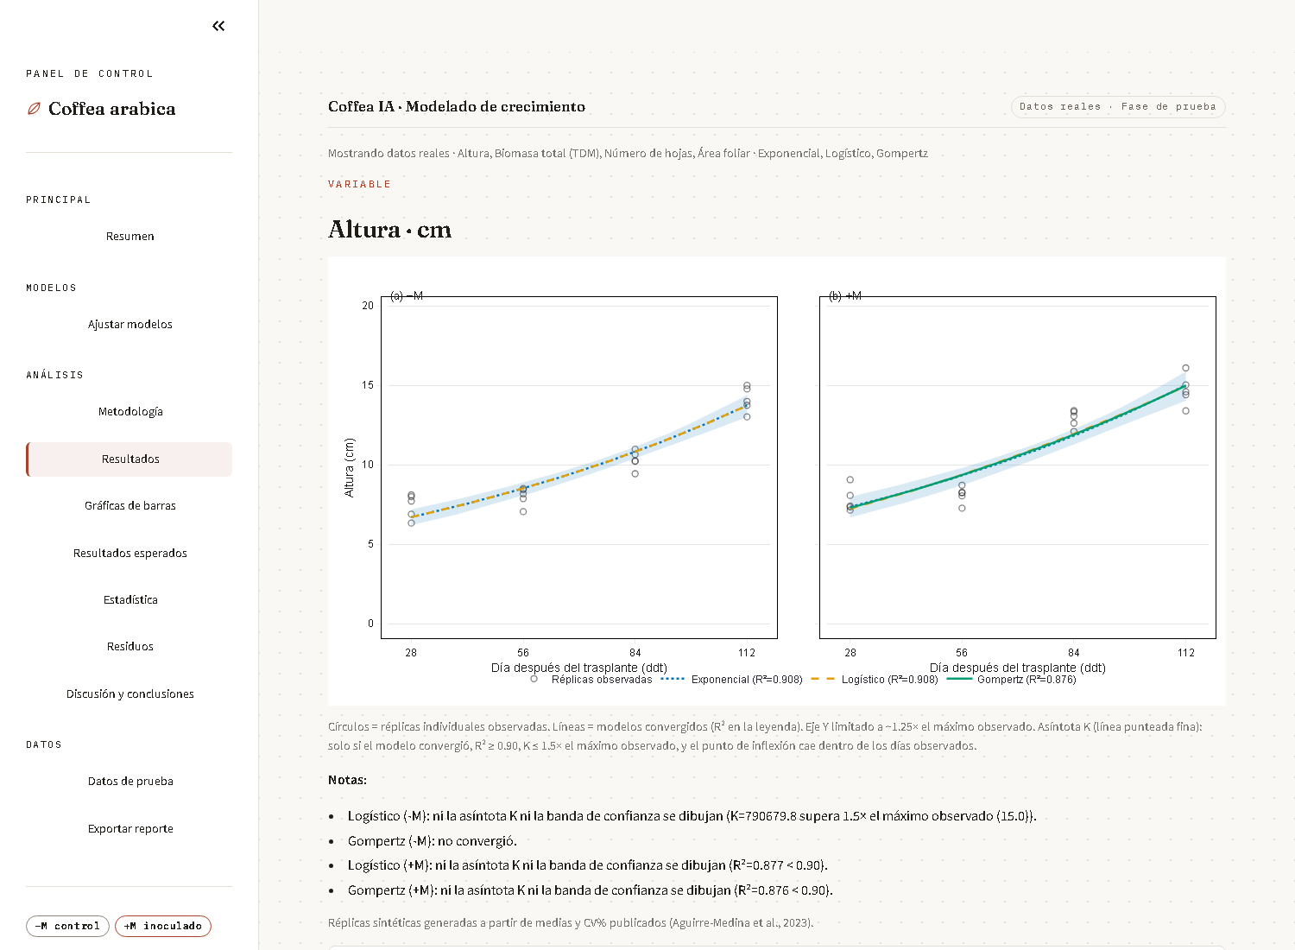
La app
Datos
cargar_datos_desde_archivo
Ajuste de 3 modelos
ajustar_todos_los_modelos
Métricas y estadística
calcular_tabla_modelo /
calcular_efecto_micorriza
Gráficas y reporte
fig_curvas_publicacion /
ReportePDF
Coffea IA
6 / 14
Notes:
[45 s] La app está construida en Streamlit. El usuario carga datos de prueba simulados o el Excel real de Aguirre-Medina et al., y con un solo botón se ejecuta el ajuste de los tres modelos sobre las cuatro variables y los dos grupos. A partir de ahí la misma app genera las tablas, las gráficas de curvas y barras, y un reporte en PDF descargable. Aquí la ven corriendo con los datos reales.

Slide 7
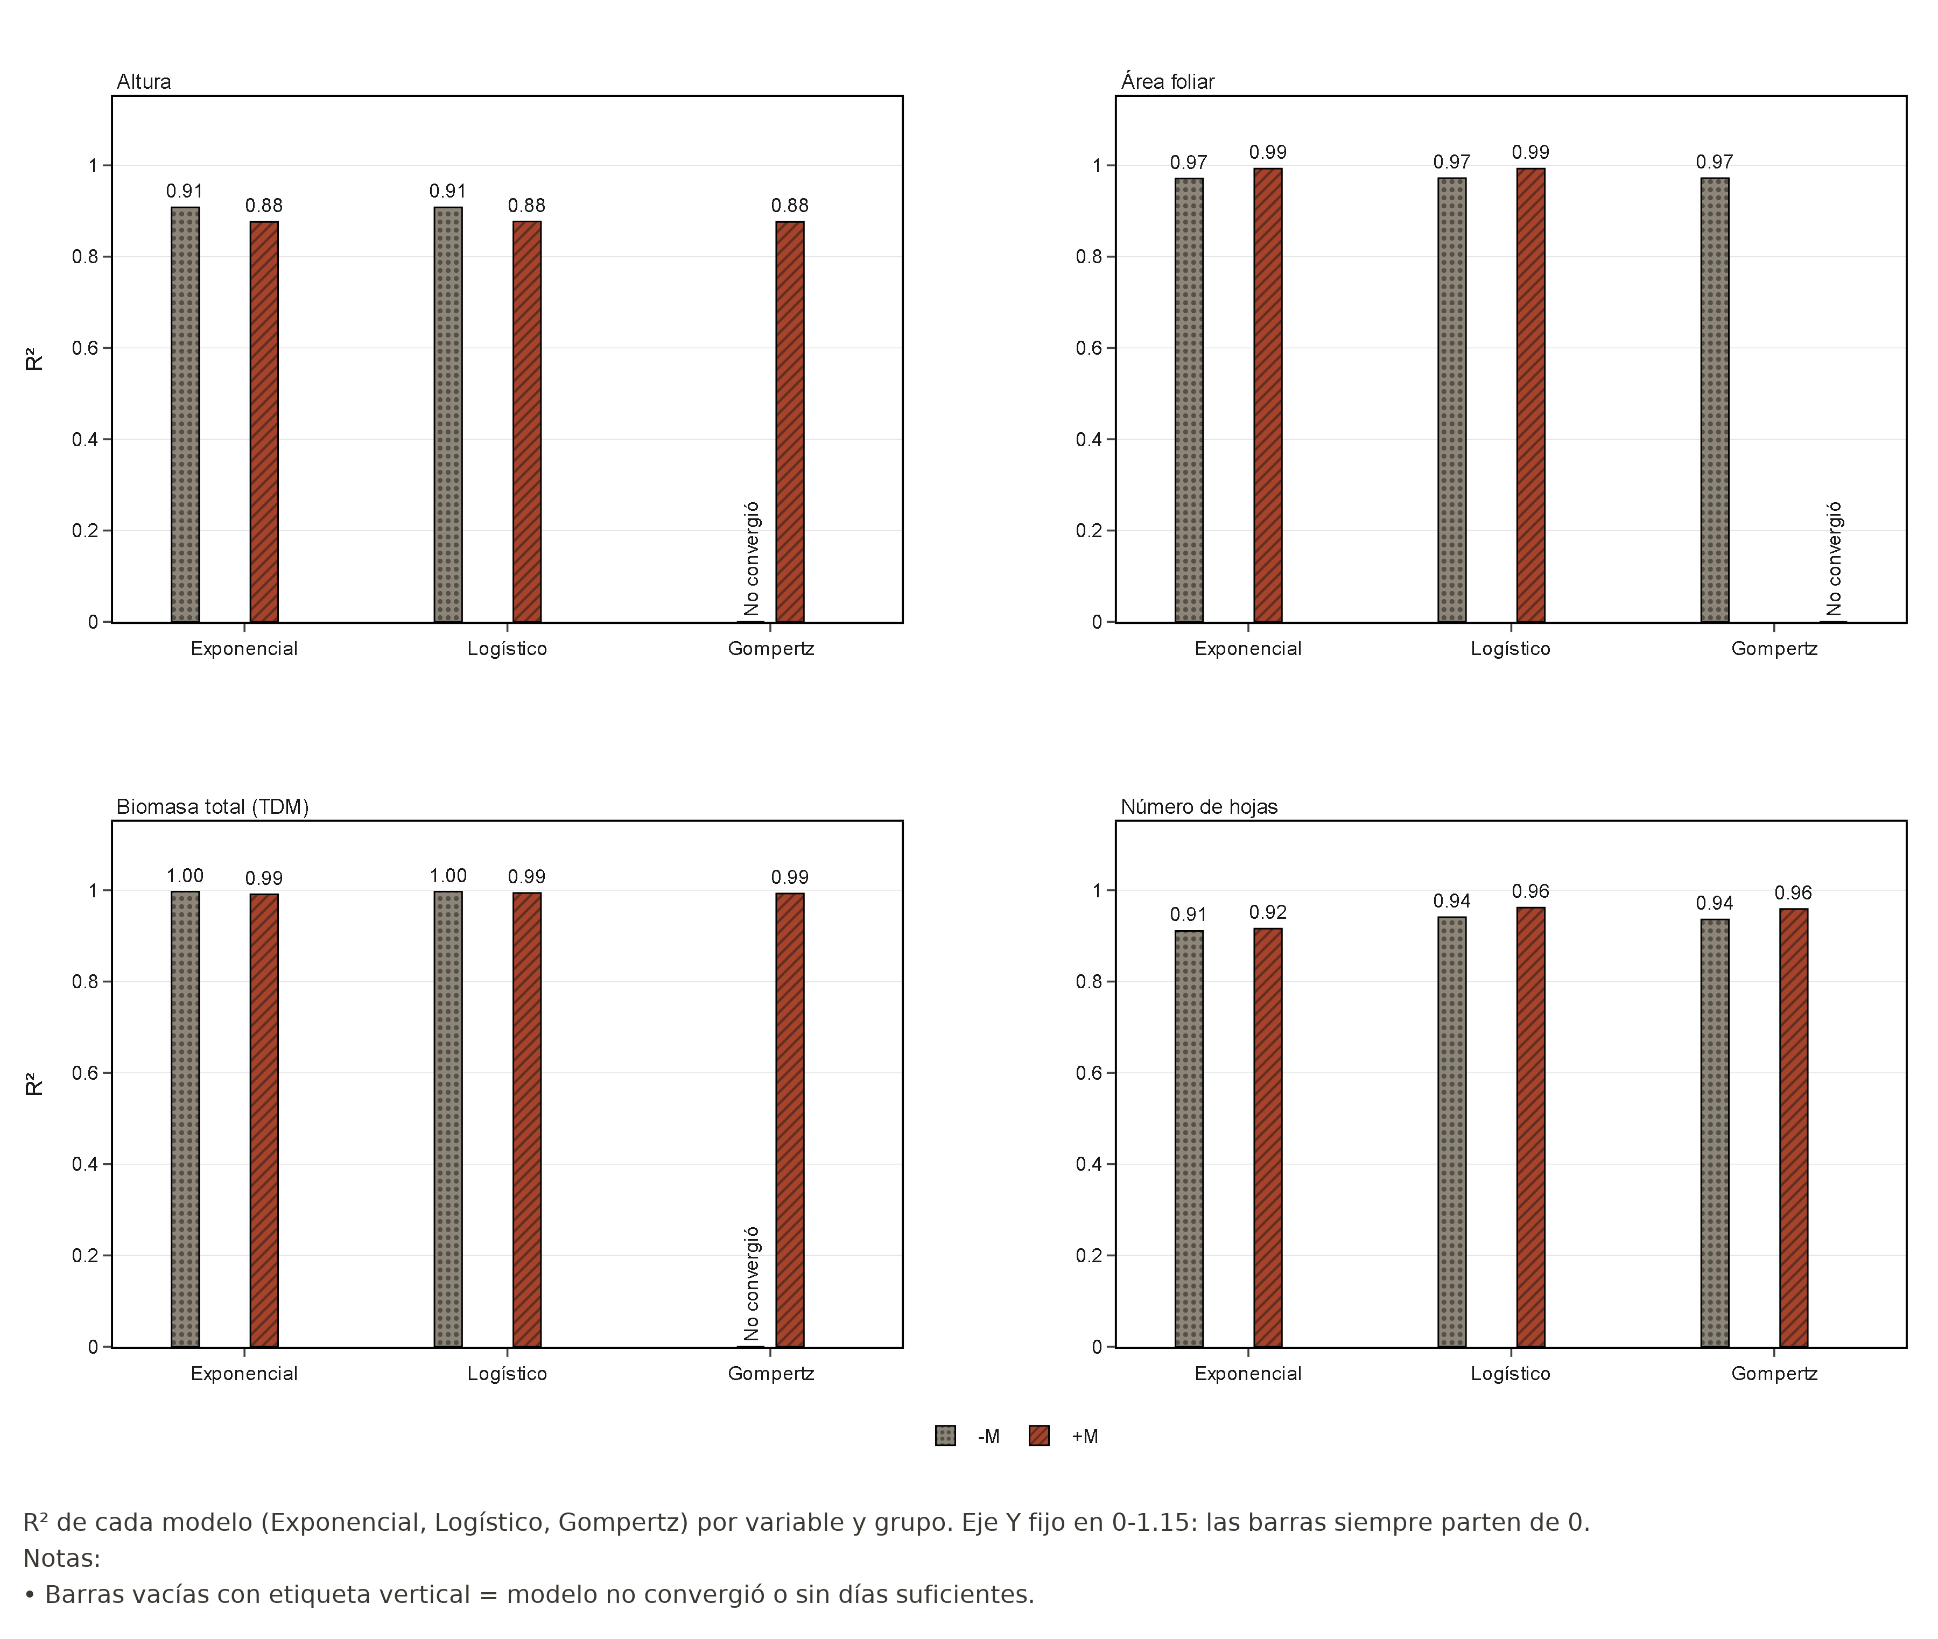
Resultado 1: bondad de ajuste por modelo
— R² entre 0.876 y 0.997 en los modelos que convergen.
— Altura: gana Exponencial o Logístico según el grupo.
— Área foliar: gana Gompertz o Exponencial según el grupo.
— Biomasa y hojas: Logístico es el mejor en ambos grupos.
Coffea IA
7 / 14
Notes:
[55 s] Esta gráfica resume el R² de los tres modelos en las cuatro variables y los dos grupos. En general el ajuste es bueno, entre 0.876 y 0.997 cuando el modelo converge. El mejor modelo no es siempre el mismo: en altura gana Exponencial o Logístico según el grupo, en área foliar Gompertz o Exponencial, y en biomasa y número de hojas, Logístico es consistentemente el mejor. Las barras vacías marcadas No convergió son Gompertz fallando en algunos grupos, que explicamos en la diapositiva de hallazgos.

Slide 8
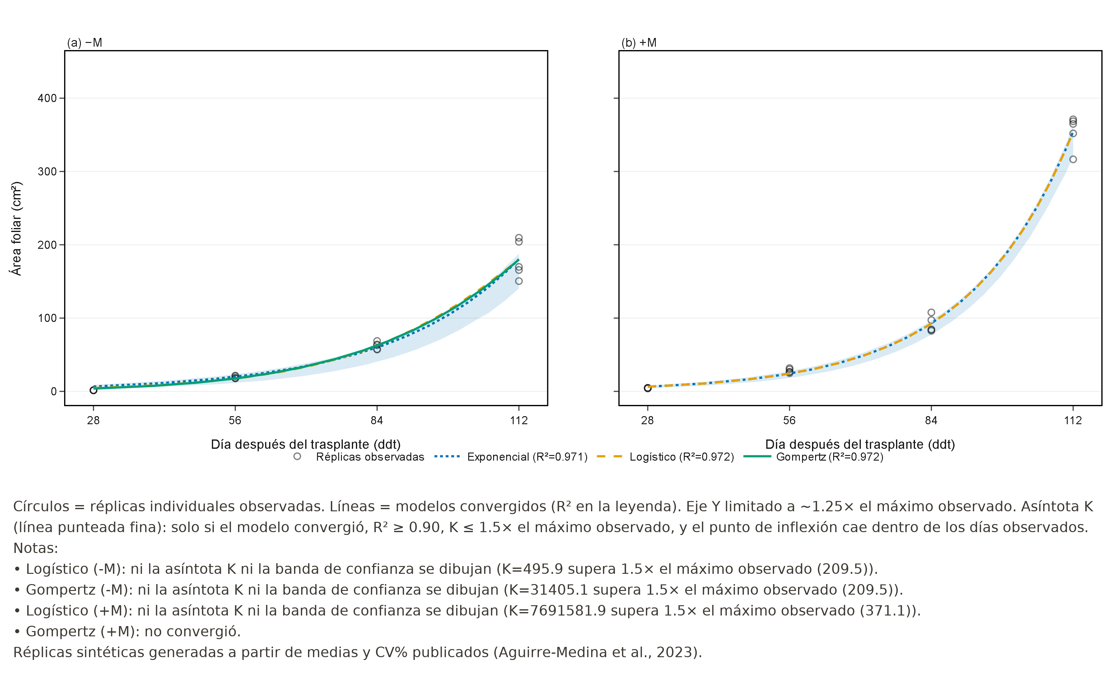
Curvas de crecimiento
Lectura: el área foliar de +M se separa de −M desde ~84 ddt.
Coffea IA
8 / 14
Notes:
[50 s] Esta es la mejor figura para ilustrar el patrón general: área foliar en ambos grupos, con las réplicas observadas como círculos y las curvas convergidas superpuestas. Se ve que en la ventana muestreada el crecimiento todavía es acelerado, no se alcanza a ver el aplanamiento característico de un modelo sigmoide. Por eso, como notan en el pie de la figura, la asíntota K no se dibuja para Logístico ni Gompertz en ninguno de los dos grupos.

Slide 9
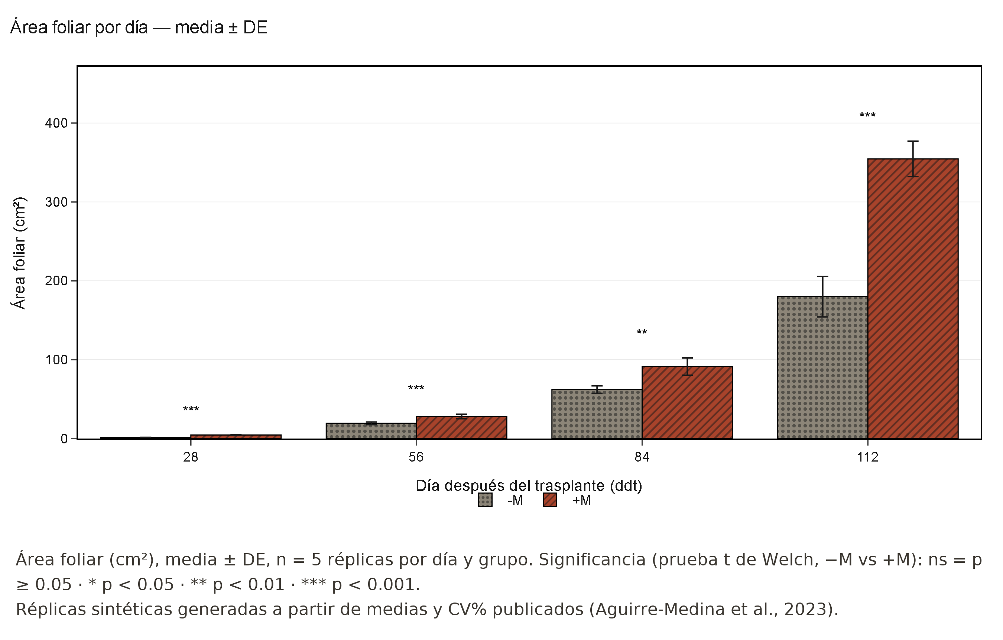
Resultado 2: efecto de la inoculación
+97.1%
Área foliar a 112 ddt (+M vs −M)
— Biomasa: significativa en 3/4 días (+71.7% a 112 ddt).
— Altura y hojas: mayormente no significativas.
Recuerda: réplicas sintéticas — ilustra la metodología, no es evidencia experimental nueva.
Coffea IA
9 / 14
Notes:
[60 s] Aquí comparamos +M contra −M con la prueba t de Welch. El área foliar es el resultado más consistente: diferencia significativa en los cuatro días, con más de 97% de incremento a los 112 días. La biomasa total también es significativa en tres de cuatro días, con 71.7% de incremento al final. Altura y número de hojas no muestran diferencias significativas en la mayoría de los días. Importante: esto viene de réplicas sintéticas, ilustra la metodología, no es evidencia experimental nueva.

Slide 10
Hallazgo: cuándo no confiar en K
790 679.8
15.0
K estimada en cm (Logístico, Altura, −M)
cm · máximo observado en ese grupo
— Con 4 puntos, Logístico/Gompertz a veces no identifican K.
— Criterio: convergencia + R²≥0.90 + K≤1.5×máx + Ti en rango.
— Si falla una condición: no se dibuja, se anota.
Coffea IA
10 / 14
Notes:
[55 s] Este es el hallazgo metodológico que más nos importa mostrar. En altura, grupo control, el modelo Logístico converge con buen R², pero estima una asíntota K de casi 800 mil centímetros, cuando la altura máxima observada es 15 centímetros: una asíntota sin sentido biológico. Por eso la herramienta exige cuatro condiciones antes de dibujar K: modelo convergido, R² de al menos 0.90, K hasta 1.5 veces el máximo observado, y punto de inflexión dentro de los días muestreados. Si alguna falla, no se dibuja: se anota.

Slide 11
Validación
— Hecha: validación cruzada interna (hold-out 80/20) de las medias.
— En curso: validación externa con datos independientes.
— Aún no hay resultados externos que presentar.
Coffea IA
11 / 14
Notes:
[45 s] La única validación completada hasta ahora es interna: un hold-out ochenta-veinte que mide qué tan estables son las medias estimadas, implementado en validacion cruzada real. Eso no mide generalización a otro estudio. La validación externa, con un conjunto de datos independiente de Coffea arabica, está en curso — todavía no tenemos resultados que mostrarles, y preferimos decirlo así de claro antes que insinuar un resultado que no existe.

Slide 12
Limitaciones honestas
— Réplicas sintéticas: los p-values ilustran metodología, no evidencia nueva.
— Ventana 28-112 ddt: solo fase acelerada, no de desaceleración.
— Un solo estudio de origen (Aguirre-Medina et al., 2023).
— Gompertz no converge en varios grupos con solo 4 puntos.
Coffea IA
12 / 14
Notes:
[50 s] Preferimos ser explícitos con las limitaciones en vez de minimizarlas. Primero, las réplicas son sintéticas, así que los valores p ilustran la metodología estadística, no constituyen evidencia experimental independiente nueva. Segundo, la ventana de muestreo, de 28 a 112 días, captura la fase acelerada del crecimiento, no la fase de desaceleración que necesitan los modelos sigmoides. Tercero, todo viene de un solo estudio de origen. Estas tres limitaciones son la motivación de la validación externa.

Slide 13
Entregables y estado real
# | Producto | Estado (entregables/README.md)
1 | Manuscrito científico | Borrador para revisión del docente
2 | Metodología estadística | Cubierto por la app
3 | Métricas de ajuste de modelos | Cubierto por la app
4 | Código documentado | En preparación (HTML navegable)
5 | Informes de estudiantes | Plantilla
6 | Taller de capacitación | Plantilla
7 | Publicación colaborativa | Esquema / en preparación
8 | Artículo divulgativo | Borrador maquetado, pendiente de publicar
9 | Guía técnica de usuario | Borrador para revisión del docente
10 | Ponencia (esta presentación) | Material preparado, pendiente de presentar
Coffea IA
13 / 14
Notes:
[40 s] Esta es la tabla real de entregables. Ningún producto está cerrado todavía: varios ya tienen un borrador sólido listo para revisión, dos están cubiertos directamente por la app, y otros siguen como plantilla pendiente de datos reales. Esta misma ponencia y el artículo divulgativo son los dos productos que acabamos de completar en esta etapa; quedan marcados como material preparado, pendiente de presentar o publicar, no como hechos consumados.

Slide 14
Gracias
— Repositorio: github.com/0scar07/proyecto-coffea-hma
— App y documentación técnica navegable en el mismo repositorio.
— Contacto: [por definir] · Preguntas.
Coffea IA
14 / 14
Notes:
[45 s] Para cerrar: todo el código, los datos, y la documentación técnica navegable están en este mismo repositorio, incluida esta ponencia. Con gusto respondemos preguntas, y si alguien quiere ver el comportamiento de una variable específica en vivo, tenemos la app abierta para mostrarla en el momento. Gracias por su tiempo y por la retroalimentación que puedan darnos sobre este trabajo, que todavía está en preparación y revisión.

Slide 15
RESPALDO — PREGUNTAS QUE PUEDE HACER EL JURADO
¿Por qué usar réplicas sintéticas y no los datos originales?
El paper de Aguirre-Medina et al. (2023) solo publica medias y CV% por tratamiento y día, no mediciones planta por planta. Generamos réplicas sintéticas que reproducen exactamente esos estadísticos para poder ajustar los modelos y correr una prueba t; sin eso no habría datos individuales que ajustar.
Coffea IA · Respaldo 1/4
Notes:
Diapositiva de respaldo, no forma parte de los 10-12 minutos principales. Usar solo si surge esta pregunta en la ronda de preguntas.

Slide 16
RESPALDO — PREGUNTAS QUE PUEDE HACER EL JURADO
¿Por qué Logístico o Gompertz a veces no convergen?
Con solo 4 días de muestreo por grupo, un modelo de 3 parámetros como Logístico o Gompertz tiene apenas 1 grado de libertad. Si la curva observada no muestra todavía el «codo» de desaceleración, curve_fit no encuentra una solución estable: la app lo marca como «No convergió» en vez de forzar un ajuste.
Coffea IA · Respaldo 2/4
Notes:
Diapositiva de respaldo, no forma parte de los 10-12 minutos principales. Usar solo si surge esta pregunta en la ronda de preguntas.

Slide 17
RESPALDO — PREGUNTAS QUE PUEDE HACER EL JURADO
¿Qué significa un R² alto con una K absurda?
R² alto solo dice que la curva pasa cerca de los puntos observados dentro del rango muestreado; no garantiza que la extrapolación de la asíntota K tenga sentido fuera de ese rango. Por eso el criterio de plausibilidad evalúa K por separado del R², con un límite de 1.5 veces el máximo observado.
Coffea IA · Respaldo 3/4
Notes:
Diapositiva de respaldo, no forma parte de los 10-12 minutos principales. Usar solo si surge esta pregunta en la ronda de preguntas.

Slide 18
RESPALDO — PREGUNTAS QUE PUEDE HACER EL JURADO
¿Qué falta para la validación externa?
Un conjunto de datos de Coffea arabica de un estudio distinto al de Aguirre-Medina et al., con mediciones individuales reales, para correr los mismos tres modelos y comparar métricas de ajuste fuera de muestra. Ese trabajo está en curso; todavía no hay resultados que presentar.
Coffea IA · Respaldo 4/4
Notes:
Diapositiva de respaldo, no forma parte de los 10-12 minutos principales. Usar solo si surge esta pregunta en la ronda de preguntas.

